Slide 1

Xin Chào Qúy Thầy Cô Đã Đến Với Buổi Thuyết Trình Của Nhóm Chúng tôi!
1

Slide 2

BỘ CÔNG THƯƠNG
TRƯỜNG ĐẠI HỌC CÔNG NGHIỆP THÀNH PHỐ HỒ CHÍ MINH
KHOA CÔNG NGHỆ THÔNG TIN
MÔN HỌC: KHÓA LUẬN TỐT NGHIỆP
Đề tài: ỨNG DỤNG HỖ TRỢ HƯỚNG DẪN VIÊN DU LỊCH, GỢI Ý TOUR, CHỌN TOUR, SẢN PHẨM THEO TOUR
LỚP HỌC PHẦN: DHKTPM15B – 420300314716
GVHD: ThS.Nguyễn Văn Thắng
Nhóm: 57
Thành viên nhóm
HỌ VÀ TÊN | MSSV
Nguyễn Tiến Đạt | 19512891
Võ Trung Hiếu | 19516751
2

Slide 3
Tổng Quan Bài Thuyết Trình
Chương IV: Hiện thực dự án
Chương V:
Kết Thúc Dự Án
Chương I: Giới Thiệu Tổng Quan Về Dự Án
Chương II: Kế Hoạch Thực Hiện Dự Án
Chương III: Phân Tích Thiết Kế Phần Mềm
3

Slide 4
Chương I: Giới Thiệu Tổng Quan Về Dự Án
Mô tả dự án
Võ Trung Hiếu(Project Manager)
Thời gian thực hiện dự án 3 tháng (05/09/2022 – 30/12/2022.
Đồ án này sẽ cung cấp cho các bạn một cái nhìn tổng quan về sản phẩm của chúng tôi và hứa hẹn mang lại nhiều giá trị trong tương lai về ứng dụng hỗ trợ hướng dẫn tour du lịch.
Tiêu chí thành công của dự án
Hoàn thành đúng tiến độ
Ngân sách hợp lý
Giao diện đẹp mắt, thân thiện với người dùng
Đúng yêu cầu nghiệp vụ
Tốc độ website và ứng dụng nhanh chóng
Thông tin dự án
Mục tiêu của dự án
Cách tiếp cận
Đúng sản phẩm
Đúng nhu cầu
Phù hợp với ngân sách
Đúng chức năng nghiệp vụ
Hoàn thành đúng thời gian tiến độ.
Thiết kế: Figma, photoshop
Công nghệ: ReactJs, React Native, Spring boot (Java)
Cơ sở dữ liệu: Firestore Database
Deploy: dịch vụ hosting của Firebase
3

Slide 5
Chương I: Giới Thiệu Tổng Quan Về Dự Án
những người dùng từ 10 tuổi trở lên có nhu cầu sử dụng để tìm hiểu về các địa điểm du lịch, di sản, danh lam thắng cảnh. Những người có nhu cầu đi du lịch cần tìm hiểu lịch trình của một tour du lịch và đăng ký tham gia một tour du lịch nào đó.
Khách hàng
Phạm vi đề tài
Là người dùng có quyền quản lý thông tin của các tour du lịch, tạo các tour du lịch, điểm tham quan và lên lịch trình cho các hoạt động. Quản lý thông tin đăng ký tour của khách hàng. Quản trị viên còn có thế là một hướng dẫn viên du lịch
Quản trị viên
Tour du lịch bao gồm các thông tin về thời gian, chi phí, điểm đến và hoạt động trong tour. Quản trị viên có thể sử dụng các công cụ trong ứng dụng để tạo và quản lý kế hoạch tour của mình.
Tour du lịch
4

Slide 6
Chương I: Giới Thiệu Tổng Quan Về Dự Án
Chức năng dành cho khách hàng:
Đăng ký tài khoản khách hàng (đăng ký bằng email)
Đăng nhập bằng tài khoản hoặc email
Tìm kiếm thông tin tour
Tương tác với tour (xem, đăng ký, thích, bỏ thích, thêm kế hoạch, đặt)
Tương tác với hoạt động ( Bắt đầu, kết thúc, đánh giá)
Quản lý thông tin cá nhân
Đặt lại mật khẩu
Mô tả yêu cầu chức năng
Web và App
Đăng nhập bằng tài khoản hoặc email
Quản lý tour (Thêm, xóa, sửa, tìm)
Xác nhận đơn đặt tour
Quản lý thông tin hoạt động trong tour
Quản lý thông tin cá nhân
Đổi mật khẩu
Thống kê tương tác tour
Chức năng dành cho quản trị viên:
5

Slide 7

Chương I: Giới Thiệu Tổng Quan Về Dự Án
Yêu cầu 1
Yêu cầu 4
1
Giao diện thân thiện, bố cục hợp lý, màu sắc phù hợp với dịch vụ du lịch, đẹp mắt và dễ sử dụng.
Các chức năng phải đảm bảo hoạt động ổn đinh chính xác. Tương thích với nhiều ứng dụng di động nhất có thể
2
Yêu cầu phi chức năng
4
Yêu cầu 2
Yêu cầu 3
Mục tiêu thứ tư
Đảm bảo các vấn đề cơ bản về bảo mật và xác thực.
Đáp ứng được server chạy được 24/7.
Hệ thống chạy với tốc độ ổn đinh hoặc nhanh chóng.
W
3
6

Slide 8
Chương II: Kế Hoạch Thực Hiện Dự Án
Tuần 1 - 3
Tuần 4 - 5
Tuần 6 - 11
Tuần 12-14
Tuần 15 - 17
- Thực hiện các chức năng ( cập nhật thông tin cá nhân, đổi mật khẩu ).
- Hoàn thiện các chức năng của admin.
- Xử lý các lỗi hiện có.
- Hoàn thiện đồ án.
- Kiểm thử
- Sửa lỗi
- Deploy chương trình.
- Khảo sát lại các chức năng.
- Chỉnh sửa tài liệu.
- Bổ sung các công nghệ sử dụng.
- Hoàn thiện các tài liệu báo cáo
Chọn đề tài.
Thảo luận về công việc thực hiện.
Chuẩn bị mẫu báo cáo tiểu luận
Thảo luận về công nghệ sẽ sử dụng.
Viết tài liệu kế hoạch & nhật ký làm việc.
Tìm hiểu & phân tích chi tiết về nghiệp vụ và các chức năng của đề tài.
Phân tích, làm rõ các yêu cầu nghiệp vụ của chương trình.
Tham khảo các hệ thống tương tự
- Tìm hiểu các công nghệ sử dụng cho đề tài
Xử lý tài liệu
Thiết kế các sơ đồ ( usecase, activity, sequence, Class)
Cài đặt cơ sở dữ liệu
- Hiện thực giao diện (Website and Mobile)
- Xử lý các chức năng (Đăng ký, đăng nhập
Quản lý tour).
- Các chức năng liên quan đến đăng ký tour (Đăng ký tour, Quản lý thông tin đăng ký)
- Các chức năng liên quan giám sát tour (Xem lịch trình, Đánh giá, bình luận tour )
7

Slide 9
Chương II: Kế Hoạch Thực Hiện Dự Án
Kiểm soát tiến độ
Lập kế hoạch và tài liệu yêu cầu
Xây dựng website và app
Thu thập yêu cầu -> phân tích thông tin -> đề xuất giải pháp cho dự án
Xây dựng giao diện -> Xây dựng hệ thống -> Xây dựng tài liệu hướng dẫn
Phân tích và xác định yêu cầu hệ thống
Kiểm thử
Viết testcase -> Kiểm thử -> Sửa lỗi -> Báo cáo
Phân tích yêu cầu -> xác định yêu cầu chức năng -> xác định yêu cầu phi chức năng -> xác định quy tắc nghiệp vụ -> Mô hình hóa chức năng và cấu trúc hệ thống
Kết thúc và báo cáo sản phẩm
Thiết kế hệ thống
Chỉnh sửa tài liệu hướng dẫn -> Deploy ứng dụng -> Chuẩn bị bài thuyết trình -> báo cáo
Xây dựng csdl -> thiết kế giao diện
8

Slide 10









Chương II: Kế Hoạch Thực Hiện Dự Án
Công nghệ sử dụng
Google Maps Platform
Cloud Storage for Firebase
React Native
Firebase Authentication
ReactJS
Github
Cloud Firestore
Docker
Firebase Hosting
Render
9

Slide 11
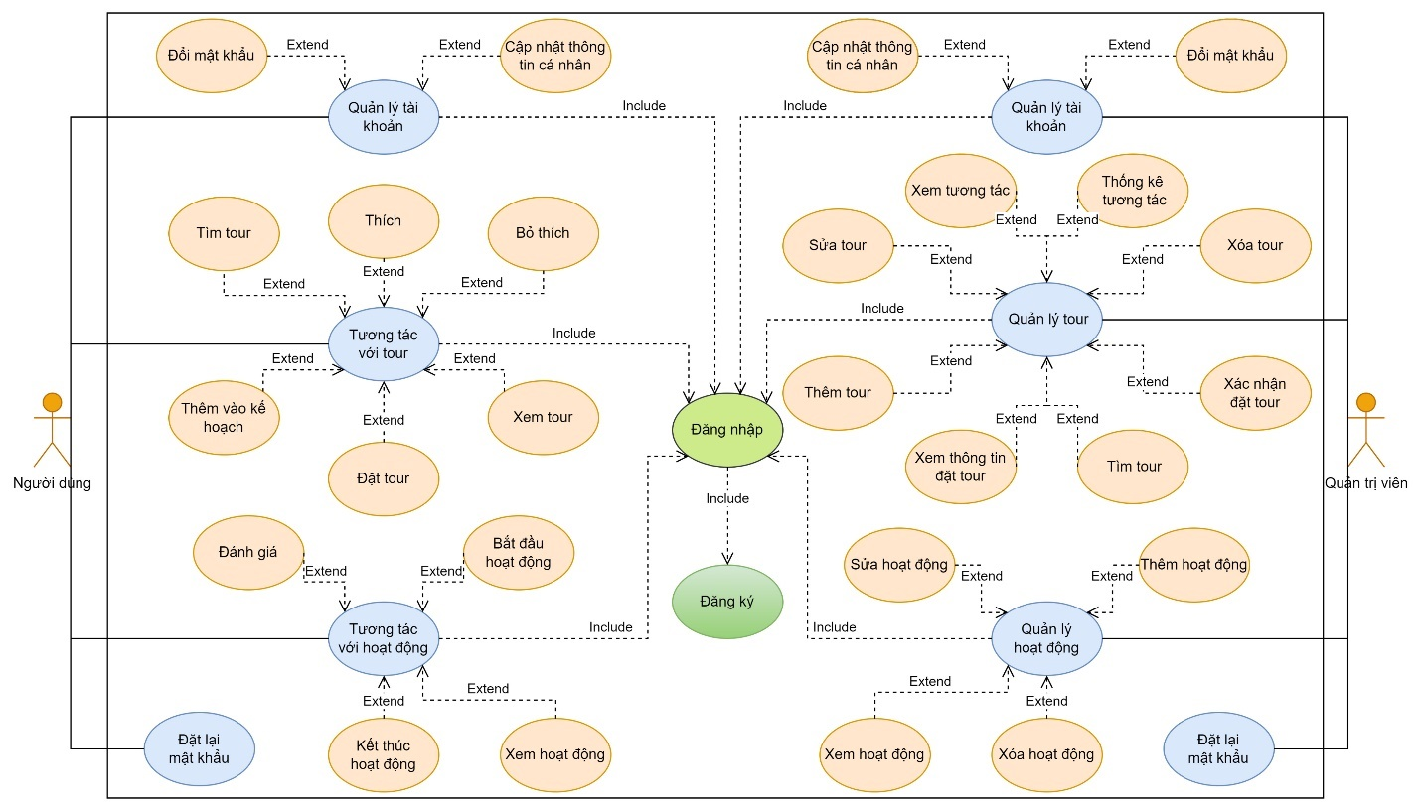
Chương III: Phân Tích Thiết Kế Phần Mềm
Usecase
Hệ thống
10

Slide 12
Chương III: Phân Tích Thiết Kế Phần Mềm
Đặc tả Usecase Đăng ký
Use case:
Mục đích: | Khách hàng đăng ký tài khoản
Mô tả: | Khách hàng: đăng ký tài khoản khách hàng bằng email để có thể đăng nhập vào ứng dụng.
Tác nhân: | Khách hàng
Điều kiện trước:
Điều kiện sau: | Hiển thị thông báo đăng ký thành công hoặc thông báo lỗi
 | Khách hàng | Hệ thống
Luồng sự kiện chính (Basic flows) | 1.Chọn đăng ký | 2. Hiển thị trang đăng ký
 | 3. Điền đầy đủ và chính xác các thông tin
 | 4. Chọn ĐĂNG KÝ | 5. Chuyển đến trang xác thực email
 | 6. Nhập OTP để xác thực
 | 7. Chọn XÁC NHẬN | 8. Thông báo đăng ký thành công
Luồng sự kiện phụ (Alternative Flows): | 9. Chọn HỦY | 10. Quay lại
 |  | 5.1 Kiểm tra dữ liệu nhập vào của khách hàng
 |  | 5.2 Gửi mã OTP đến email cho khách hàng
Luồng sự kiện ngoại lệ (Exception Flows): |  | 5.1 Hiển thị thông báo thông tin không hợp lệ
 |  | 8.1 Thông báo OTP không chính xác
11
Bảng 3.1 Bảng đặc tả usecase Đăng ký tài khoản

Slide 13
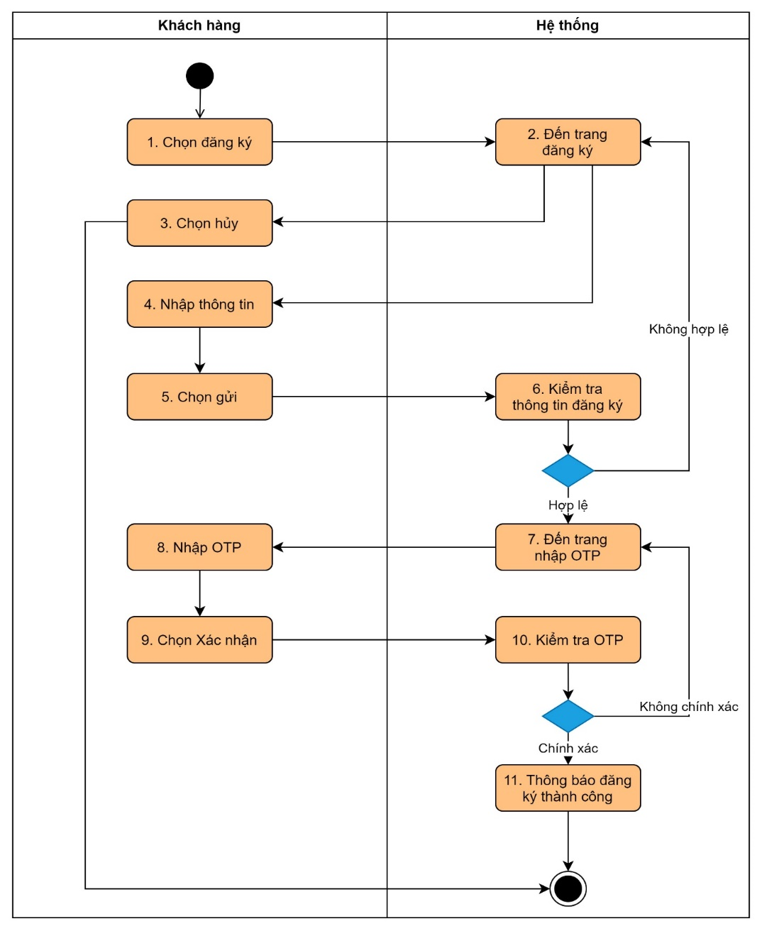
Chương III: Phân Tích Thiết Kế Phần Mềm
Sơ đồ activity
12
Hình ảnh 3.1 Sơ đồ activity usecase Đăng ký tài khoản

Slide 14
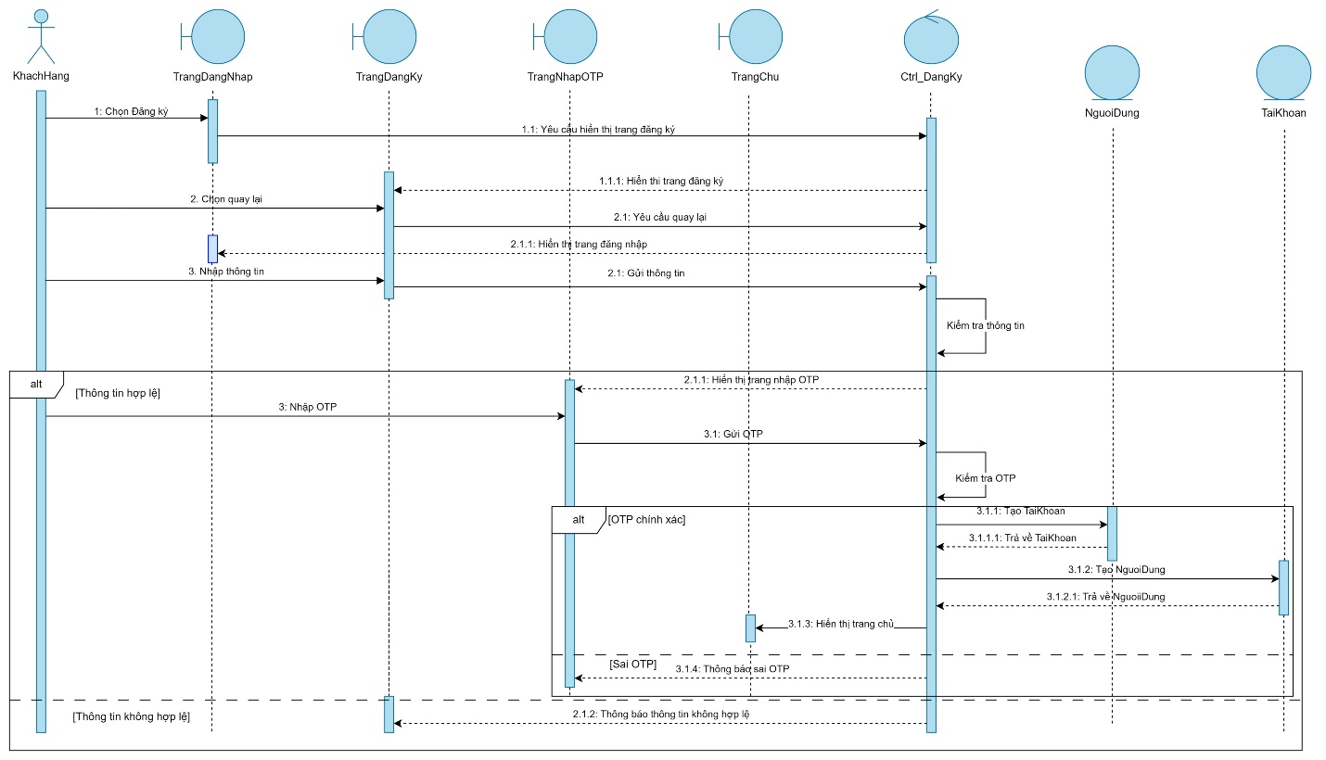
Chương III: Phân Tích Thiết Kế Phần Mềm
Sơ đồ sequence:
13
Hình ảnh 3.2 Sơ đồ sequence usecase Đăng ký tài khoản

Slide 15
Chương III: Phân Tích Thiết Kế Phần Mềm
Đặc tả UC Thêm hoạt động cho Tour
Use case: Thêm hoạt động cho Tour
Mục đích: | Quản trị viên thêm một hoạt động mới cho Tour.
Mô tả: | Quản trị viên chọn một Tour cần thêm thông hoạt động, hệ thống hiển thị danh sách các tour, quản trị viên chọn thêm hoạt động, nhập thông tin và chọn chức năng thêm. Sau khi thêm dữ liệu sẽ kiểm tra và trả về cho người dùng thông báo thêm thành công.
Tác nhân: | Quản trị viên
Điều kiện trước: | Quản trị viên phải đăng nhập thành công
Điều kiện sau: | Hiển thị thông báo thành công hoặc thông báo lỗi
 | Quản trị viên | Hệ thống
Luồng sự kiện chính (Basic flows) | Chọn tour cần thêm hoạt động. | Hệ thống hiển thị danh sách các hoạt động của tour
 | Chọn mục thêm hoạt động | Hệ thống hiển thị form thông tin tour
 | Nhập thông tin hoạt động, chọn vị trí trên bản đồ hoặc tìm vị trí cho hoạt động. | Hệ thống tự động kiểm tra thông tin nhập vào.
 | Chọn hình ảnh, ânm thanh, đoạn phim và chọn Upload | Hệ thống kiểm tra và thông báo upload thành công
 | Chọn cập nhật | Hệ thống thông báo cập nhật thành công
Luồng sự kiện phụ (Alternative Flows): | Chọn đóng form | Hệ thống đóng form thêm hoạt động
 | 9.1 Chọn chức năng hủy | 9.2 Hệ thống kết thúc và thông báo chưa thêm hoạt động
Luồng sự kiện ngoại lệ (Exception Flows): |  | Hiển thị thông báo thông tin cập nhật thất bại
14
Bảng 3.2 Bảng đặc tả usecase Thêm hoạt động cho tour

Slide 16
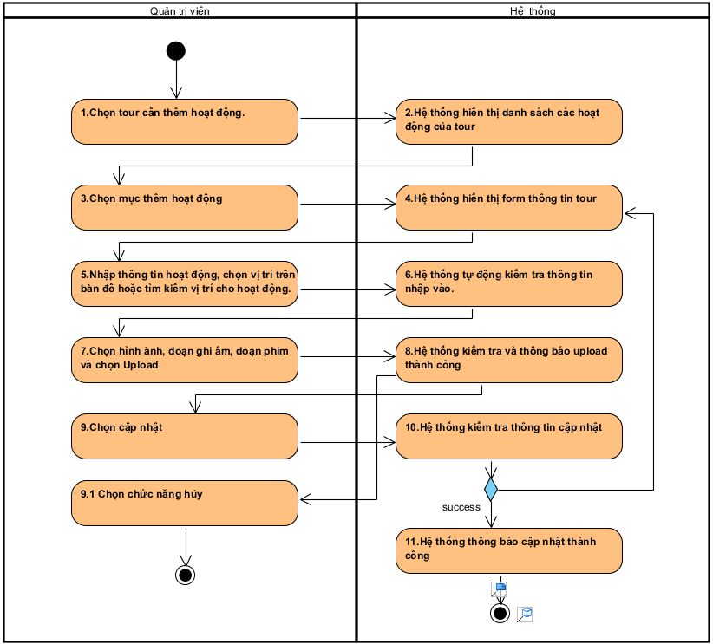
Chương III: Phân Tích Thiết Kế Phần Mềm
Sơ đồ activity
15
Hình ảnh 3.3 Sơ đồ activity usecase Thêm hoạt động cho tour

Slide 17
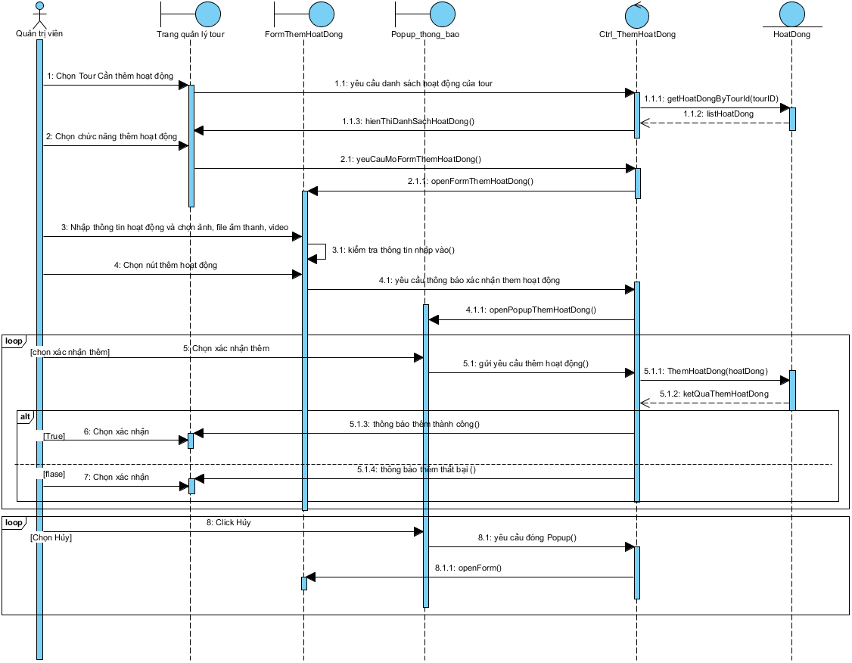
Chương III: Phân Tích Thiết Kế Phần Mềm
Sơ đồ sequence
16
Hình ảnh 3.4 Sơ đồ sequence usecase Thêm hoạt động cho tour

Slide 18
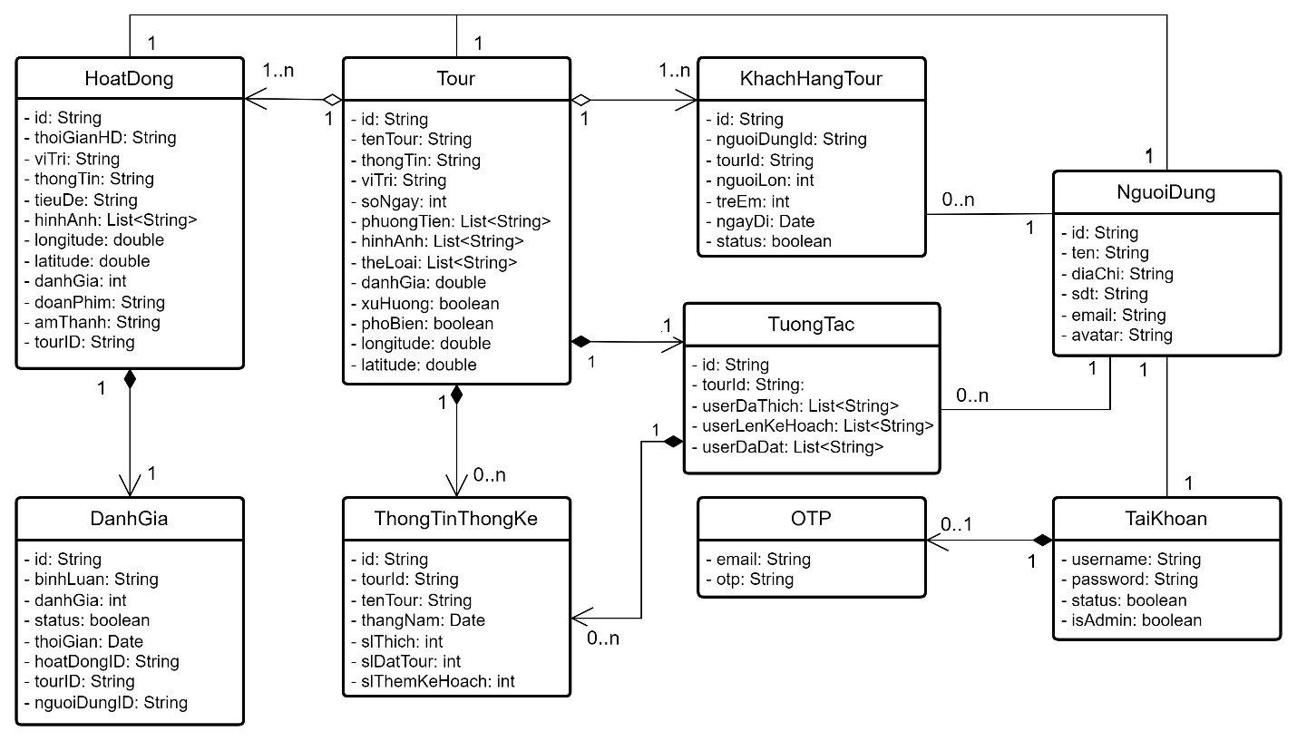
Chương III: Phân Tích Thiết Kế Phần Mềm
Class Diagram:
17
Hình 2: Class diagram

Slide 19
Chương IV: Hiện thực dự án
1
Phần cứng: Ram 512MB
Phần mềm: Java Development Kit, Docker.
2
Cấu hình phần cứng, phần mềm của server:
Quản trị viên:
Phần cứng: Ram 2GB, internet
Phần mềm: Trình duyệt web
3
Khách hàng:
Phần cứng: Ram 2GB, internet
18

Slide 20

Chương IV: Hiện thực dự án
Giao diện web
Email người dùng phải đúng format email
Mật khẩu phải chứa ít nhất 8 ký tự gồm ít nhất 1 ký tự viết hoa, 1 ký tự viết thường và
Nút đăng nhập giúp người dùng đăng nhập sử dụng các dịch vụ của quản trị viên
19
Hình ảnh 4.1 Giao diện đăng nhập DreamTrip web

Slide 21
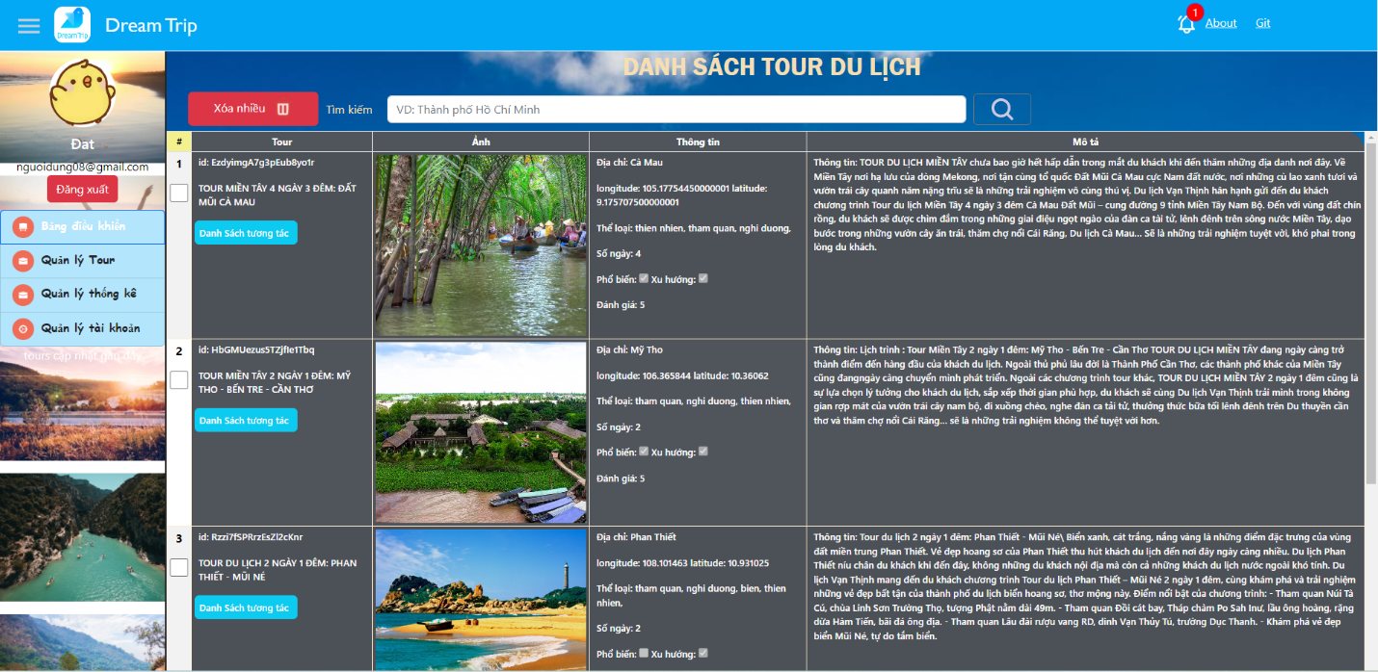
Chương IV: Hiện thực dự án
Giao diện web
Hình ảnh 4.2 Giao diện trang chủ DreamTrip web
20

Slide 22
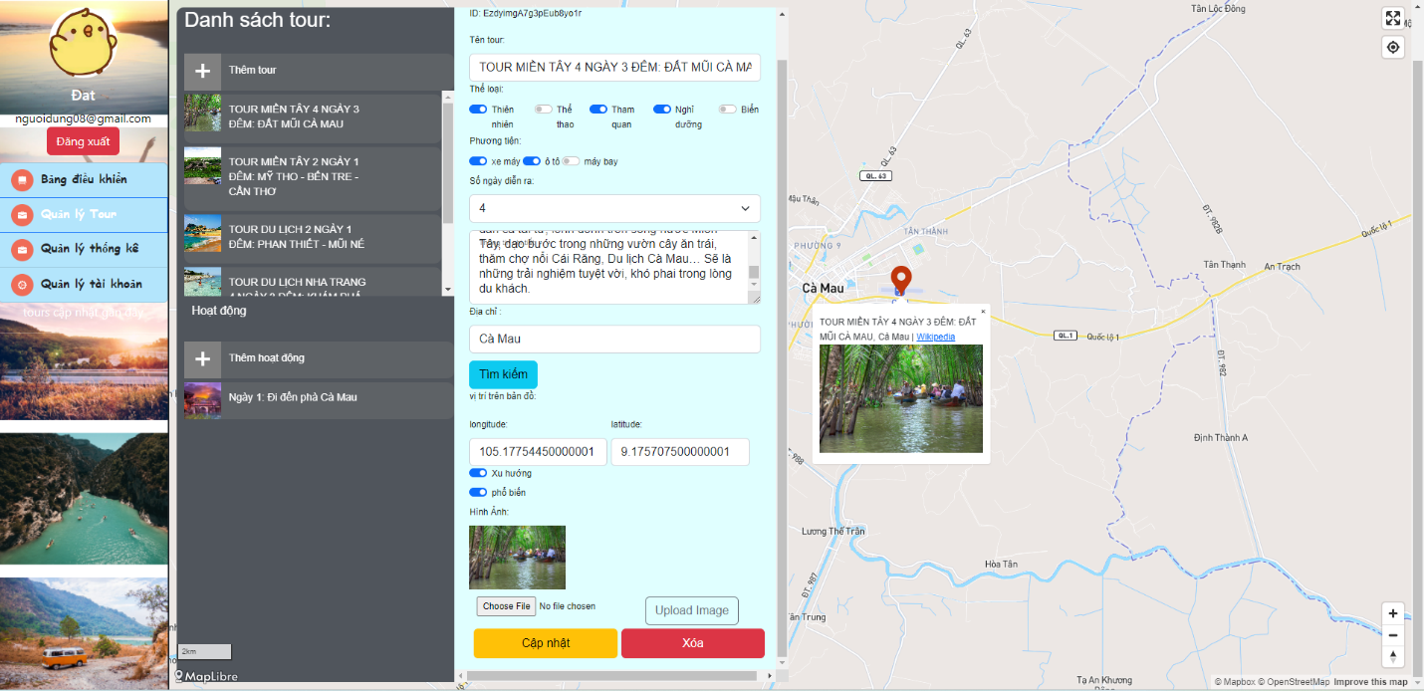
Chương IV: Hiện thực dự án
Giao diện web
Hình ảnh 4.3 Giao diện quản lý tour DreamTrip web
21

Slide 23
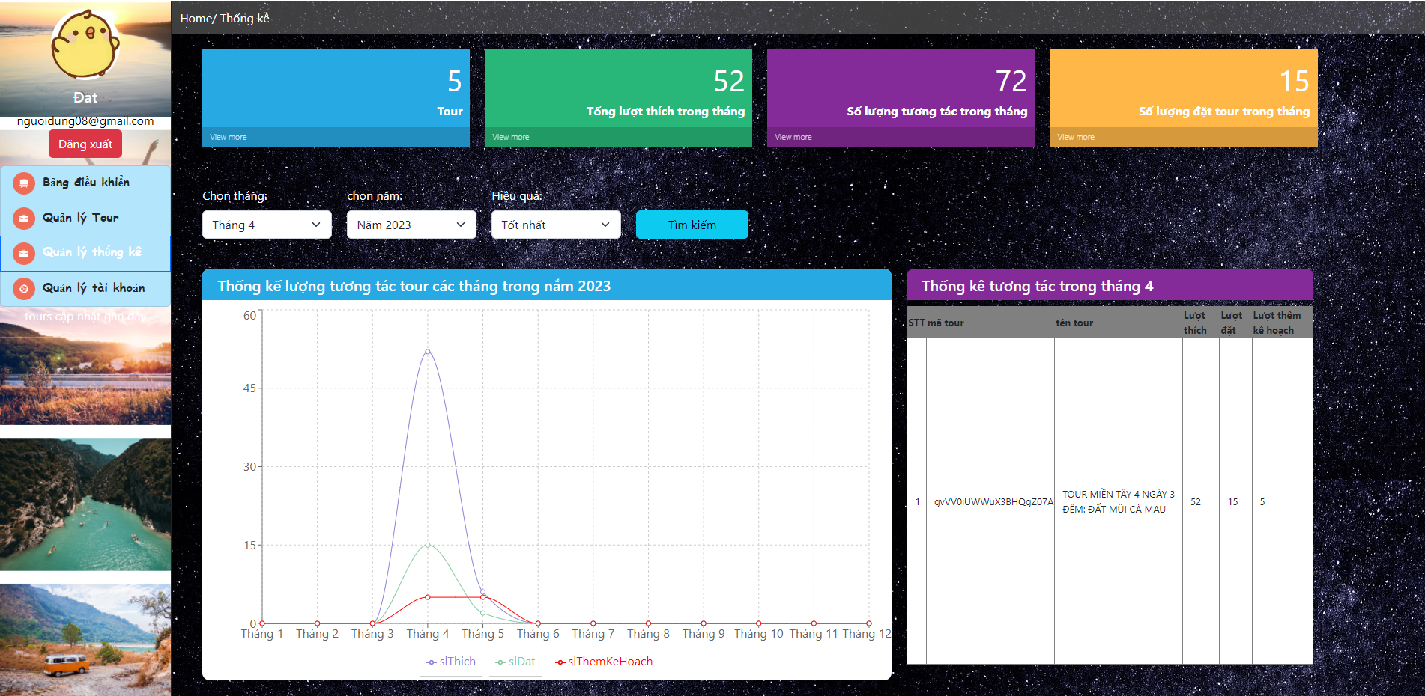
Chương IV: Hiện thực dự án
Giao diện web
Hình ảnh 4.4 Giao diện quản lý thống kê tour tương tác DreamTrip web
22

Slide 24
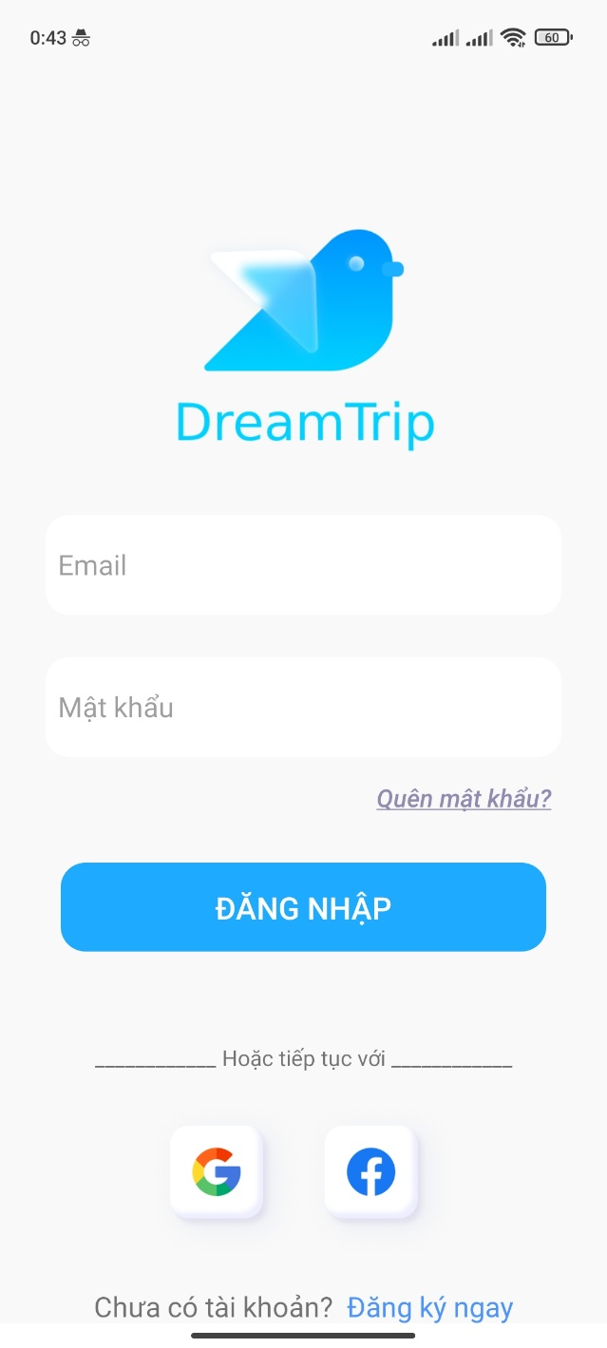
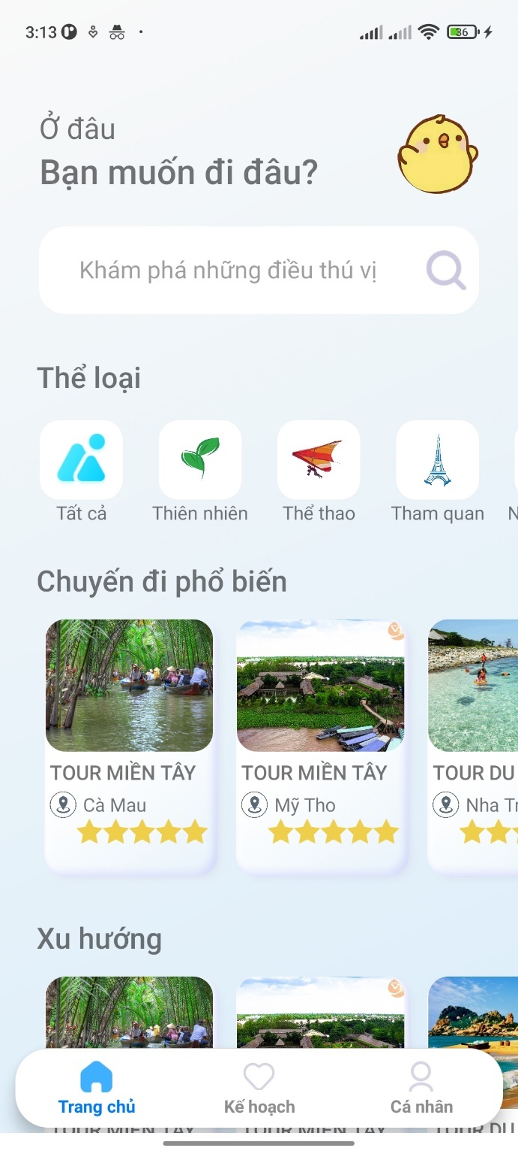
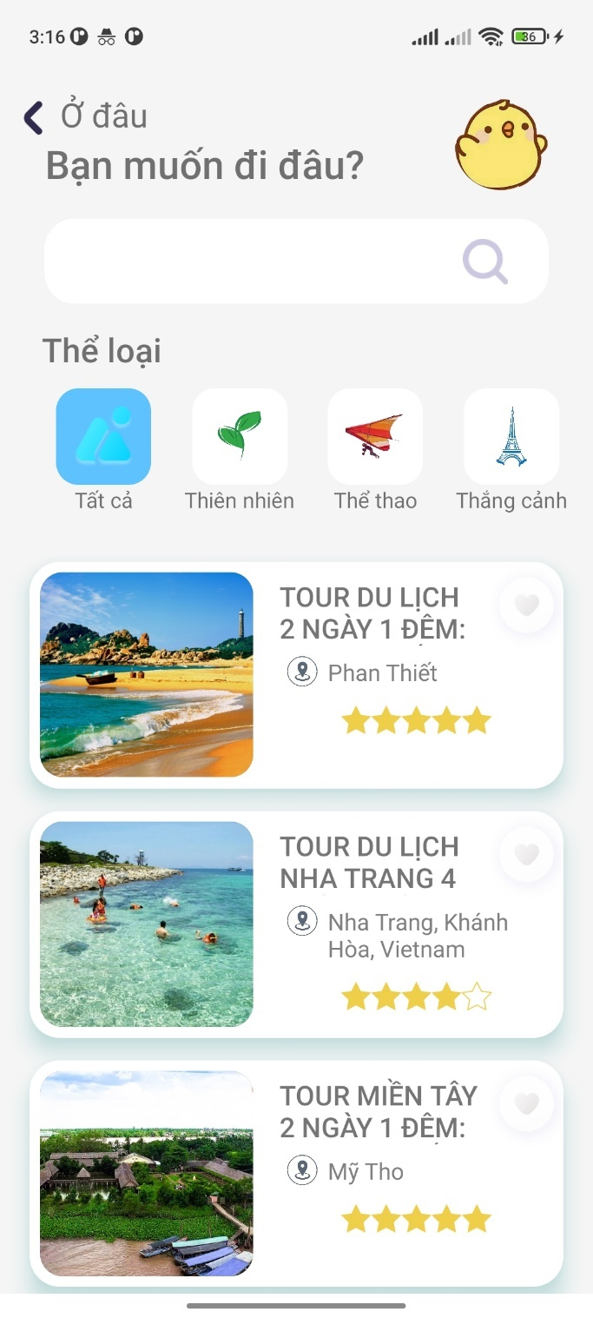
Chương IV: Hiện thực dự án
Giao diện app
Hình ảnh 4.5 Giao diện đăng nhập app
Hình ảnh 4.6 Giao diện trang chủ app
Hình ảnh 4.7 Giao diện tìm kiếm app
23

Slide 25
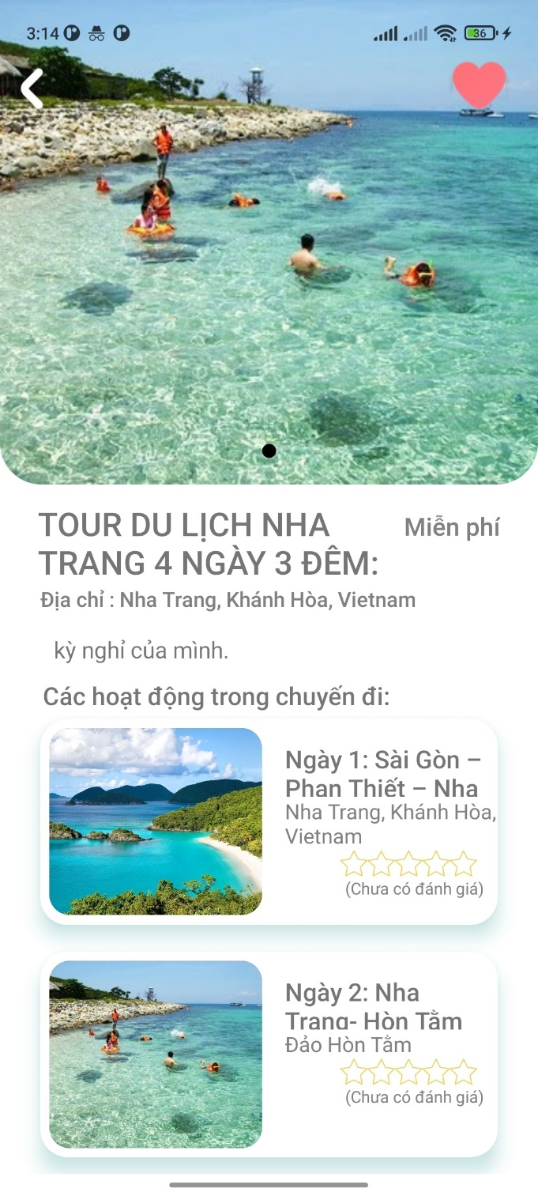
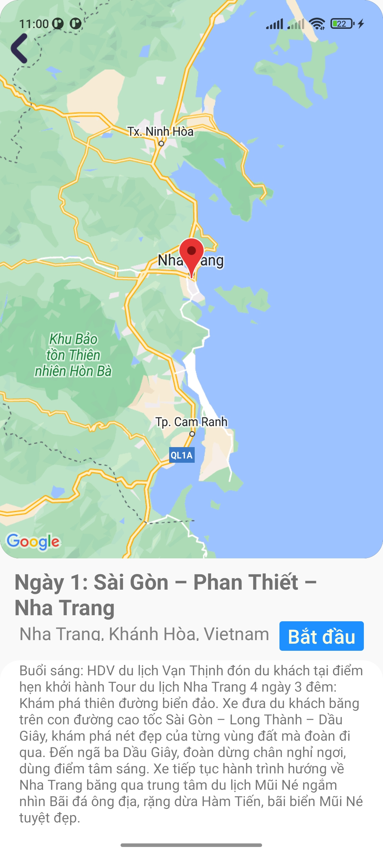
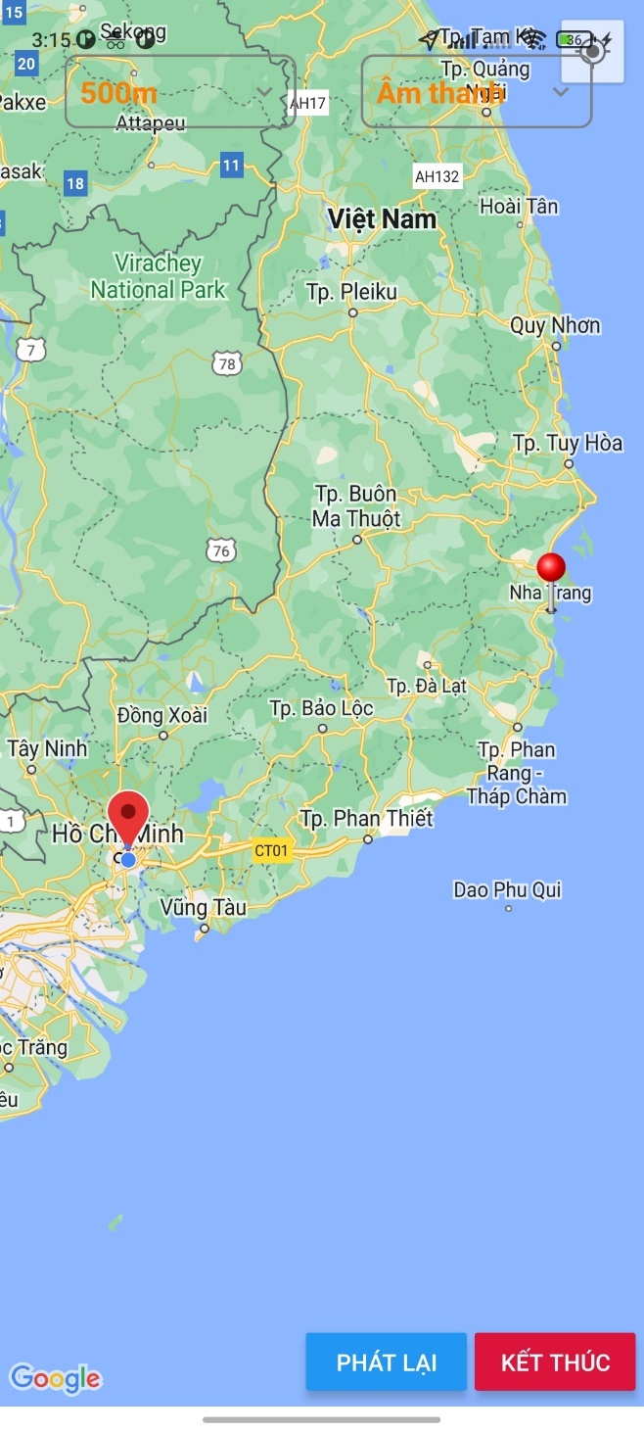
Chương IV: Hiện thực dự án
Giao diện app
Hình ảnh 4.8 Giao diện xem thông tin tour app
Hình ảnh 4.9 Giao diện thông tin hoạt động app
Hình ảnh 4.10 Giao diện bắt đầu tham gia hoạt động tour app
24

Slide 26
Chương V: Kết Thúc Dự Án
Kết quả đạt được
Hạn chế của đồ án và hướng cải thiện
Hướng phát triển tiếp theo
Kết quả của chúng tôi cho thấy rằng hệ thống phần mềm hỗ trợ hướng dẫn tour của chúng tôi có đô chính xác, dễ sử dụng, gợi ý các tour phổ biến và đang là xu hướng phù hợp, thân thiện với người dùng hơn các ứng dụng khác. Khả năng gợi ý, đảm bảo kế hoạch và chuyến đi của người dùng, đưa ra kết quả đánh giá tour mức độ thân thiện và đáp ứng nhu cầu người dùng đến 85%
Mặc dù kết quả của đề tài của chúng tôi khá khả quan, tuy nhiên, chúng tôi đã gặp một số hạn chế. Trong đó, việc thu thập dữ liệu tour du lịch rõ ràng và chính xác vẫn còn là một thách thức đối với các nghiên cứu trong lĩnh vực này bởi các đánh giá của nhiều đối tượng và thông tin tại các nguồn khác nhau. Đồng thời, ứng dụng của chúng tôi cũng có thể được cải thiện bằng cách sử dụng các công nghê phổ biến, được nhiều người ưa dùng, lựa chọn và kết hợp với các phương pháp khác nhau để đưa dữ liệu vào một cách rõ ràng và chính xác nhất.
Chúng tôi đề xuất các hướng nghiên cứu tiếp theo cho đề tài của chúng tôi, bao gồm: mở rộng dữ liệu, thu thập và nghiên cưu các nhu cầu về dịch vụ tour du lịch chuyên sâu hơn để dữ liệu chở nên thực tế và chở thành lựa chọn của khách hàng, và ứng dụng hệ thống của chúng tôi vào thực tiễn trong các hệ thống dịch vụ du lịch, hướng dẫn tour. Ngoài ra, chúng tôi cũng đề xuất các nghiên cứu tiếp theo liên quan đến việc sử dụng học sâu trong các lĩnh vực khác như liên kết với các hệ thống khác như nhà hàng, khách sạn, resort, vận tải để trở thành một hệ thống thương mại dụ lịch.
25

Slide 27
Chương V: Kết Thúc Dự Án
Hạn chế của đồ án và hướng cải thiện
Trong khóa luận này, chúng tôi đã thành công trong việc xây dựng một hệ thống ứng dụng gợi ý và hướng dẫn tour du lịch với các hoạt động một cách phù hợp và nhanh chóng hơn. Điều này cho thấy tính hiệu quả của phương pháp thu thập dữ liệu, nghiên cứu tạc vụ, dịch vụ và phương pháp lập trình chính xác. Đóng góp vào định hướng phát triển ngành du lịch tự phát của cả nhân hay tập thể. Chúng tôi đã trình bày chi tiết quá trình xây dựng ứng dụng, thực hiện các kiểm thử và đánh giá kết quả của hệ thông ứng dụng. Chúng tôi cũng đã đề xuất các hướng phát triển tiếp theo để nghiên cứu trong tương lai.
Kết quả của nghiên cứu và phát triển này có thể ứng dụng vào thực tiễn trong các hệ thống dịch vụ du lịch, giúp cải thiện chất lượng hướng dẫn tour, trải nghiệm tour và đồng thời tăng tỷ lệ người đi du lịch, thúc đẩy nền kinh tế du lịch tại các vùng miền quốc gia hay trên thế giới. Đồng thời, nghiên cứu này cũng mở ra các hướng nghiên cứu mới trong lĩnh vực phát triển du lịch tăng tỷ lệ người đi du lịch và ứng dụng của nó trong các lĩnh vực khác.
Chúng tôi hy vọng rằng nghiên cứu của chúng tôi sẽ cung cấp thông tin hữu ích cho các nhà nghiên cứu và chuyên gia trong lĩnh vực du lịch, đồng thời cũng góp phần thúc đẩy sự phát triển của lĩnh vực học sâu và ứng dụng của nó trong các lĩnh vực khác.
26

Slide 28

Xin Cảm Ơn Qúy Thầy Cô Đã Lắng Nghe Bài Thuyết Trình Của Nhóm Chúng tôi!

